Slide 1

République du Cameroun
Paix-Travail-Patrie
-------------------------
Ministère des Enseignements Supérieurs
---------------------------
Devia Technologie
Republic of Cameroon
Peace-Work-Fatherland
---------------------------------
Ministry of High Education
-----------------------------------
Devia Technology
BIENVENUE AUX SOUTENANCES
ANNEE ACADEMIQUE : 2024-2025
1

Slide 2

République du Cameroun
Paix-Travail-Patrie
-------------------------
Ministère des Enseignements Supérieurs
---------------------------
Devia Technologie
Republic of Cameroon
Peace-Work-Fatherland
---------------------------------
Ministry of High Education
-----------------------------------
Devia Technology
THEME : APPLICATION DE GESTION DE SERVICES A DOMICILE: HOME SERVICES AND MAINTENANCE
Option : Génie Logiciel (GL)
Rédigé et présenté par : ALPHA CONICS
Professionnel de :
M. TEJIOGNI Marc
Manager des Systèmes d’Information et Infrastructures (MS2I)
Sous l’encadrement de :
ANNEE ACADEMIQUE : 2024-2025
2

Slide 3


PLAN DE PRESENTATION
APPLICATION DE GESTION DE SERVICES A DOMICILE: HOME SERVICES AND MAINTENANCE
PRESENTATION DE L’ENTREPRISE ET DEROULEMENT DU STAGE
CAHIER DE CHARGES ET ANALYSE DE L’EXISTANT
CONCEPTION ET IMPLEMENTATION
3
Rédigé et soutenu : ALPHA CONICS

Slide 4
PRESENTATION DE L’ENTREPRISE ET DEROULEMENT DU STAGE
APPLICATION DE GESTION DE SERVICES A DOMICILE: HOME SERVICES AND MAINTENANCE
Date de création
Activités
Localisation
Organigramme
PRESENTATION DE L’ENTREPRISE
DEROULEMENT DU STAGE
Présentation du service d’accueil
Activités effectuées
Apport du stage
Thème
4
Rédigé et soutenu : ALPHA CONICS

Slide 5
PLAN DE PRESENTATION
APPLICATION DE GESTION DE SERVICES A DOMICILE: HOME SERVICES AND MAINTENANCE
PRESENTATION DE L’ENTREPRISE ET DEROULEMENT DU STAGE
CAHIER DE CHARGES ET ANALYSE DE L’EXISTANT
CONCEPTION ET IMPLEMENTATION
5
Rédigé et soutenu : ALPHA CONICS

Slide 6
CAHIER DE CHARGE ET ANALYSE DE L’EXISTANT
APPLICATION DE GESTION DE SERVICES A DOMICILE: HOME SERVICES AND MAINTENANCE
LES BESOINS OU FONCTIONNALITES ATTENDUES
PLANNIFICATION DU PROJET
ESTIMATION DU COUT DU PROJET
ANALYSE DE L’EXISTANT
6
Rédigé et présenté : ALHA CONICS

Slide 7
PLAN DE PRESENTATION
APPLICATION DE GESTION DE SERVICES A DOMICILE: HOME SERVICES AND MAINTENANCE
PRESENTATION DE L’ENTREPRISE ET DEROULEMENT DU STAGE
CAHIER DE CHARGES ET ANALYSE DE L’EXISTANT
CONCEPTION ET IMPLEMENTATION
7
Rédigé et soutenu : ALPHA CONICS

Slide 8
CONCEPTION ET IMPLEMENTATION
APPLICATION DE GESTION DE SERVICES A DOMICILE: HOME SERVICES AND MAINTENANCE
CONCEPTION DE LA SOLUTION:
Methode MERISE
Methode de modelisation oriente objet ( UML )
IMPLEMENTATION DE LA SOLUTION
8
Rédigé et présenté : ALPHA CONICS

Slide 9

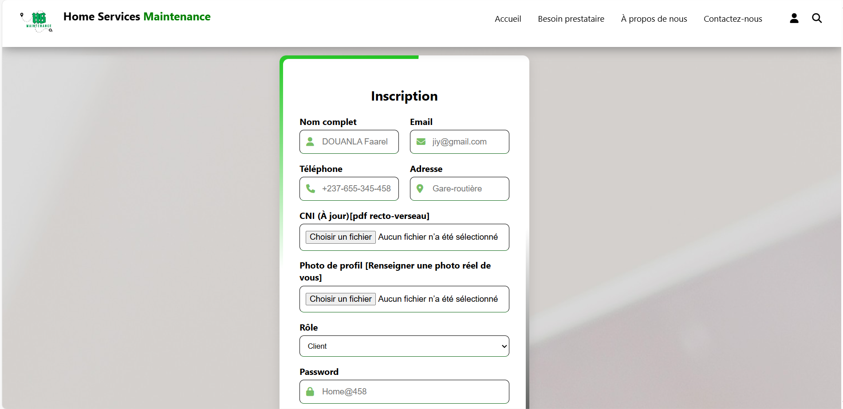
CONCEPTION ET IMPLEMENTATION
APPLICATION DE GESTION DE SERVICES A DOMICILE: HOME SERVICES AND MAINTENANCE
PAGE D'ACCUEIL
INTERFACE D’INSCRIPTION
9
Rédigé et présenté : ALPHA CONICS

Slide 10
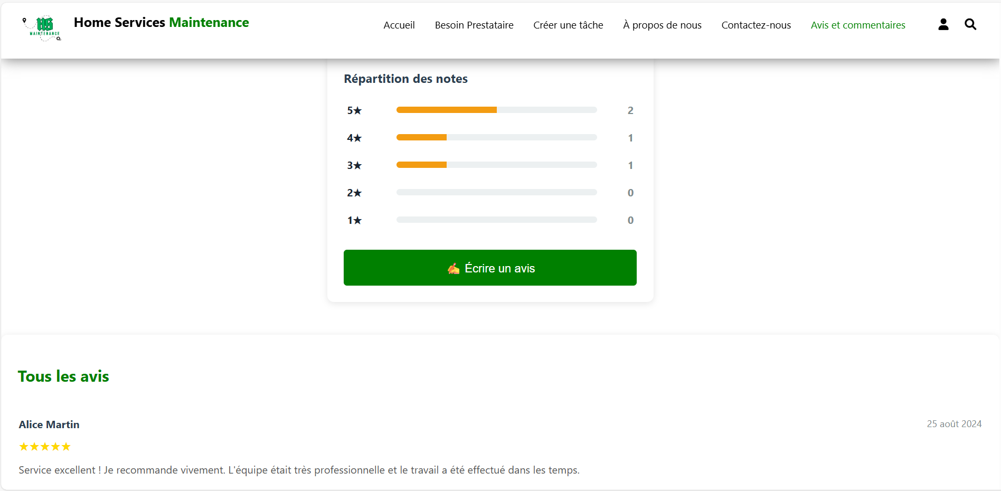
Interface des notes et avis

Slide 11
DEMONSTRATION
APPLICATION DE GESTION DE SERVICES A DOMICILE: HOME SERVICES AND MAINTENANCE
PRESENTATION DE LA SOLUTION
10
Rédigé et soutenu : ALPHA CONICS

Slide 12
APPLICATION DE GESTION DE SERVICES A DOMICILE: HOME SERVICES AND MAINTENANCE
MERCI POUR VOTRE
AIMABLE ATTENTION
11
Rédigé et présenté : ALPHA CONICS

